Slide 1

Progetto Speciale Multiasse “Sistema Sapere e Crescita”
P.O. FSE Abruzzo 2007-2013
Piano degli interventi 2012-2013
Intervento A) promozione della conoscenza
Titolo Tema Borsa : Preparazione delle infrastrutture edili e impiantistiche per l’esperimento LUNA MV
Borsista : Laura Leonzi
Tutor & Docente LNGS : Matthias Junker e Ing. Paolo Martella
Azienda-tutor azienda: MTA ATOMKI Debrecen –Ungheria / Istvan Rajta

Slide 2
ATTIVITÀ SVOLTE DURANTE LA BORSA DI STUDIO:
Studio delle principali infrastrutture che serviranno per la realizzazione dell’esperimento LUNA MV
Attività di Stage svolta a Debrecen, in Ungheria
Attività di cantiere svolta nei LNGS per lo smontaggio dell’esperimento Opera

Slide 3
Tema della Borsa di studio : Preparazione delle infrastrutture edili e impiantistiche per l’esperimento LUNA MV
Periodo : giugno 2014 / settembre 2015
Sito : Sala C all’interno dei Laboratori Nazionali del Gran Sasso
LUNA MV è un acceleratore di particelle elettrostatico che studia i processi nucleari in ambito astrofisico
L’esperimento necessita di due strutture : una ospiterà la sala acceleratore e l’altra destinata alla sala controllo e agli impianti
OBIETTIVO PRINCIPALE: lo studio di una schermatura per i neutroni resistente sia dal punto di vista della fisica che dell’ingegneria

Slide 4
Tema della Borsa di studio : Preparazione delle infrastrutture edili e impiantistiche per l’esperimento LUNA MV
Periodo : giugno 2014 / settembre 2015
PER LO STUDIO DELLA SCHERMATURA:
Sono state studiate le caratteristiche fisiche di alcuni materiali (cemento armato, HDPE, HDPE (5%B), acqua e carburo di boro (B4C) ) in termini di assorbimento dei neutroni attraverso simulazioni
Sono state valutate alcune geometrie della schermatura in modo da creare una scatola completamente chiusa e tale da rendere il flusso di neutroni in uscita dalla sala acceleratore ben al di sotto dell’1% del fondo naturale dei LNGS.
Sono state effettuate delle indagini di mercato dei materiali sopra citati

Slide 5
Infrastrutture LUNA MV: Sala acceleratore e Sala controllo

Slide 6
Infrastrutture LUNA MV: ipotetica configurazione della schermatura e dell’acceleratore

Slide 7
Attività di stage presso il centro di ricerca MTA ATOMKI in Ungheria
Periodo: dicembre 2014 / febbraio 2015
maggio 2015 / giugno 2015
ATTIVITÀ SVOLTE DURANTE LO STAGE
Partecipazione all’installazione di un acceleratore simile a LUNA MV
Apprendimento degli elementi principali che costituiscono un acceleratore
Studio degli impianti che servono per il funzionamento di un acceleratore

Slide 8
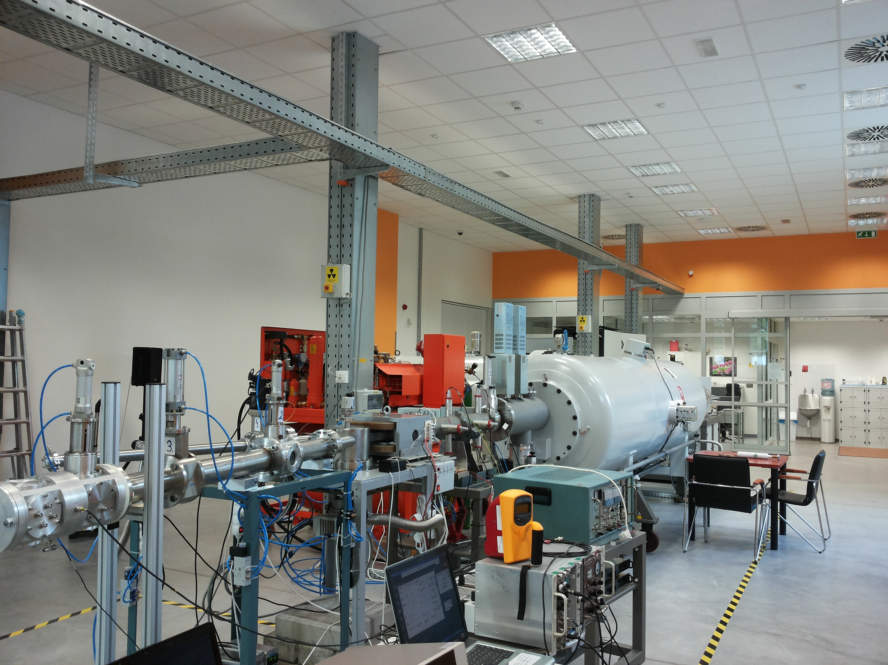
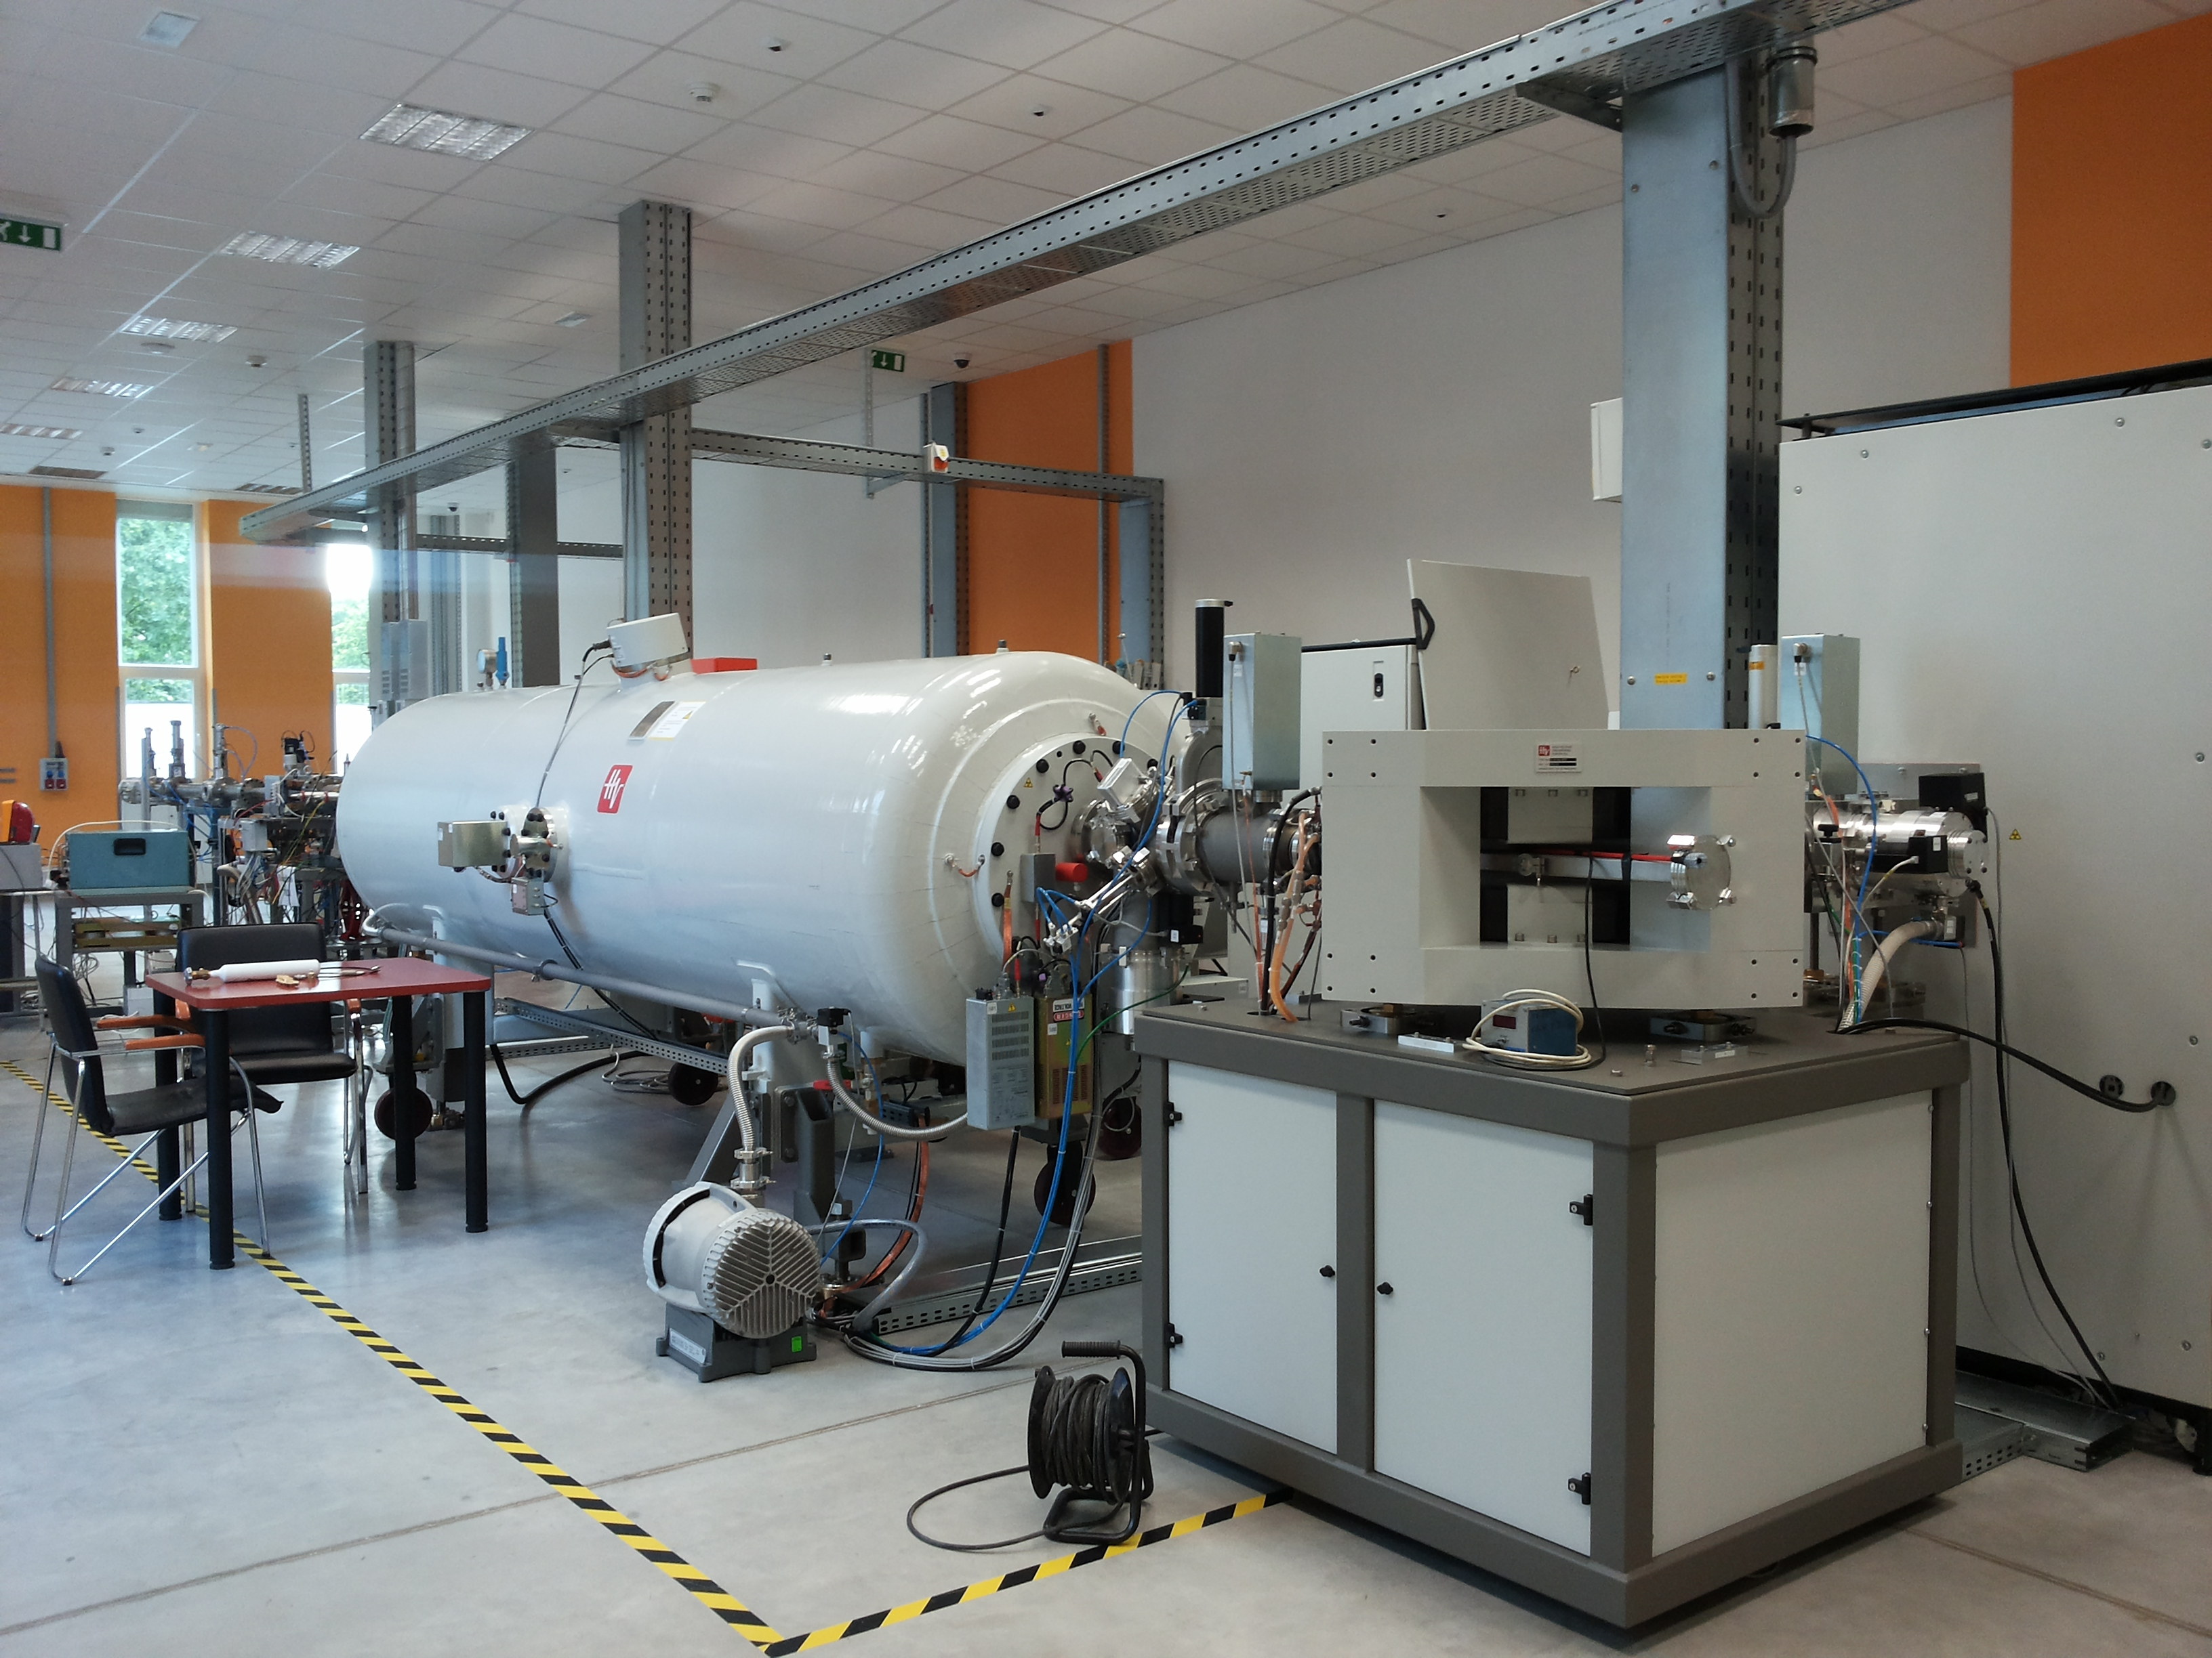
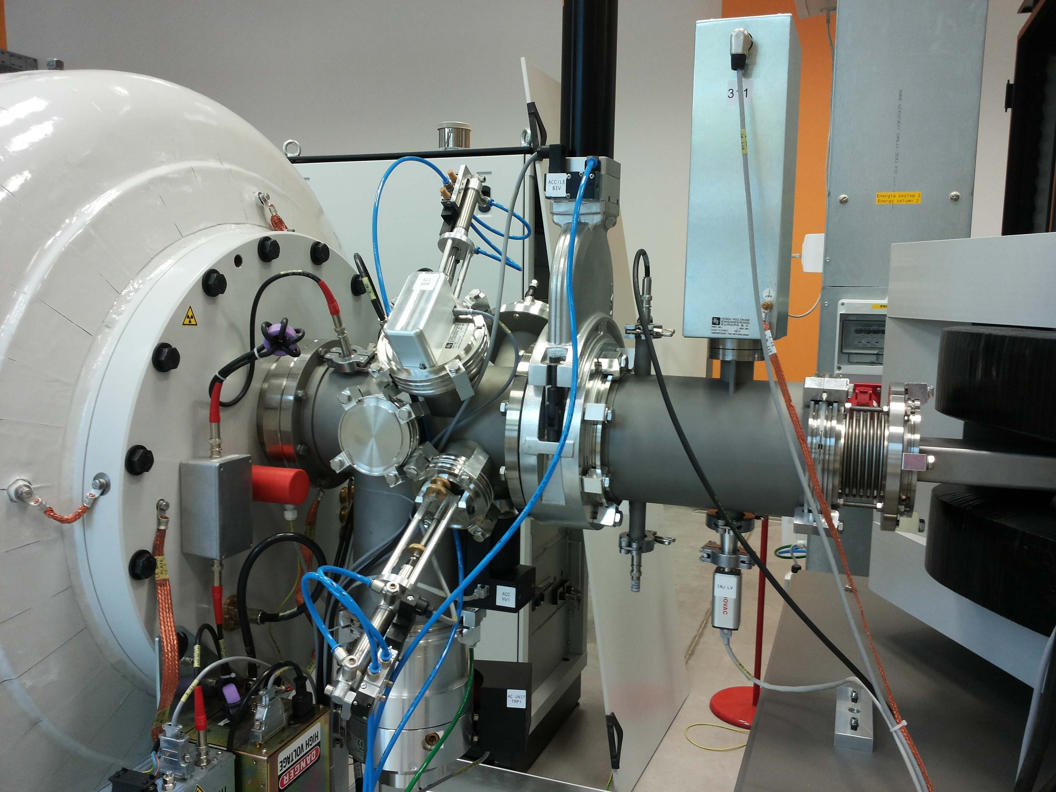
Sala acceleratore in ATOMKI

Slide 9
ATTIVITÀ DI CANTIERE PER LO SMONTAGGIO DI OPERA
IL LAVORO HA RIGUARDATO IL COORDINAMENTO E LA PROGRAMMAZIONE DELLE OPERAZIONI DI SMONTAGGIO:
Recupero di alcuni materiali e relativo stoccaggio
Smaltimento di materiali
Lo smontaggio degli elementi strutturali

Slide 10
L’ESPERIENZA DELLA BORSA DI STUDIO HA RAPPRESENTATO UNA GRANDE OPPORTUNITÀ PER:
Una crescita professionale
Confronto con professionisti competenti
Lavorare in un ambiente internazionale
Trascorrere un periodo di tempo all’estero

